Slide 1
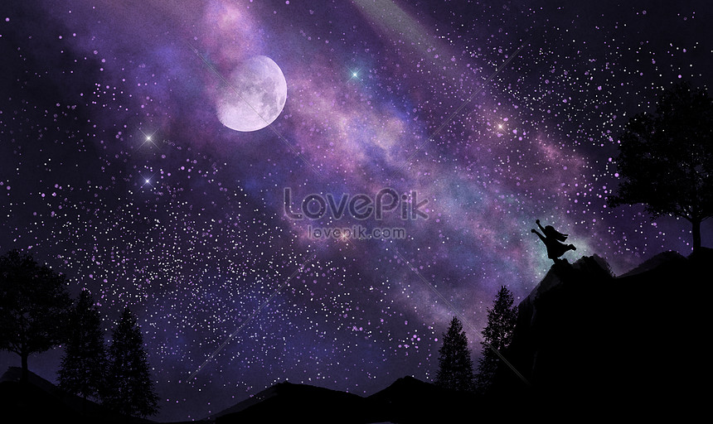

SLJ: LUTKOVNA PREDSTAVA
ZVEZDICA ZASPANKA,
PREDOPISMENJEVALNE VAJE

Slide 2
Klikni na povezavi in poglej predstavo:
ZVEZDICA ZASPANKA
V zvezek SLJ napiši naslov Frane Milčinski: ZVEZDICA ZASPANKA in odgovori na vprašanja:
Kako si se počutil/a med gledanjem lutkovne predstave?
Katere književne osebe nastopajo v predstavi?
Kateri del predstave ti je bil najbolj všeč?
Ilustriraj odlomek.
(Zapis z ilustracijo mi prosim pošlji.)

Slide 3
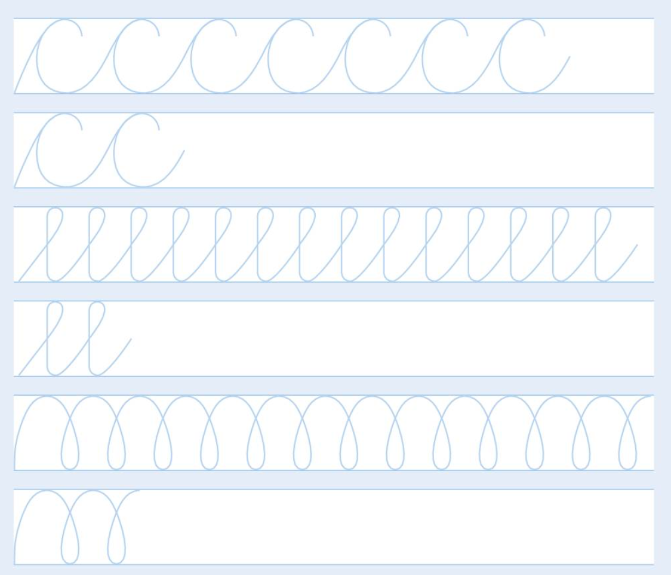
PRERIŠI VZORCE V ZVEZEK SLJ. NADALJUJ, KJER SI V PETEK ZAKLJUČIL/A:

